Slide 1

Tuần 13
TIẾNG VIỆT 1
Tập 1
Bài 64: in – it (tiết 2)

Slide 2

Tập đọc

Slide 3
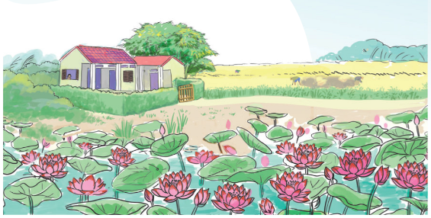

Slide 4
Hồ sen
Gần nhà Ngân có hồ sen đẹp lắm. Từ cửa sổ, Ngân có thể nhìn rõ mặt hồ. Mùa hè đến, sen ra búp. Chỉ ít hôm, sen đã nở kín hồ. Khi gió về, nhà Ngân thơm ngát.

Slide 5
Luyện đọc từ
Gần nhà, hồ sen, đẹp lắm, cửa sổ, mặt hồ, búp,
thơm ngát.

Slide 6
Hồ sen
Gần nhà Ngân có hồ sen đẹp lắm. Từ cửa sổ, Ngân có thể nhìn rõ mặt hồ. Mùa hè đến, sen ra búp. Chỉ ít hôm, sen đã nở kín hồ. Khi gió về, nhà Ngân thơm ngát.
1
2
3
4
5

Slide 7
Hồ sen
Gần nhà Ngân có hồ sen đẹp lắm.
Từ cửa sổ, Ngân có thể nhìn rõ mặt hồ.
Khi gió về, nhà Ngân thơm ngát.
Chỉ ít hôm, sen đã nở kín hồ.
Mùa hè đến, sen ra búp.

Slide 8
Luyện đọc đoạn
Hồ sen
Đ1
Gần nhà Ngân có hồ sen đẹp lắm. Từ cửa sổ, Ngân có thể nhìn rõ mặt hồ. Mùa hè đến, sen ra búp. Chỉ ít hôm, sen đã nở kín hồ. Khi gió về, nhà Ngân thơm ngát.
Đ2

Slide 9
Hồ sen
Gần nhà Ngân có hồ sen đẹp lắm. Từ cửa sổ, Ngân có thể nhìn rõ mặt hồ. Mùa hè đến, sen ra búp. Chỉ ít hôm, sen đã nở kín hồ. Khi gió về, nhà Ngân thơm ngát.

Slide 10
?
Ý nào đúng
a) Gần nhà Ngân có hồ cá đẹp lắm.
b) Mùa hè, sen nở kín hồ.

